Slide 1
Сheck Чек

Slide 2
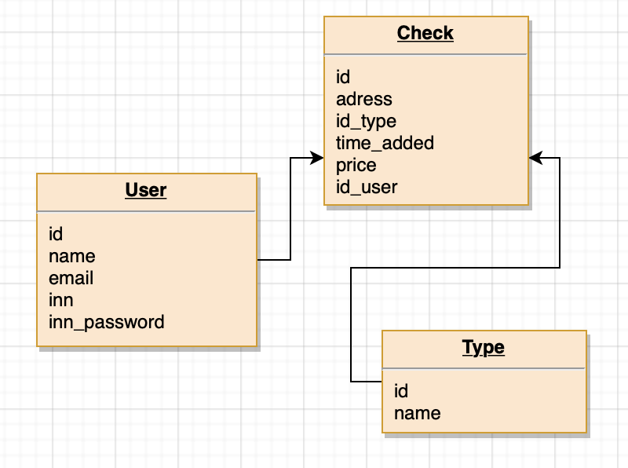
Структура базы данных

Slide 3
Реализовано 6 страниц
Вход
Регистрация
Личный кабинет
Добавление чека
Добавление типа
Все чеки

Slide 4
Спасибо за внимание!

